Slide 1
Hotellbooking på nye arrangørsteder…..
Regler vedtatt på høstmøtet 2015 – oppdatert juni 2018

Slide 2
Booking-rutiner
Gjelder Hovedlandsrenn, NC Junior og NM jr
Arrangør reserverer/booker et gitt antall senger på et passende overnattingssteder etter utregnet behov. Evt avvik må meldes
Statistiske tall for deltakelse de to-tre siste sesongene brukes
NSF utarbeider statistikk på deltakelse
For sesongen 2018/2019 beregnes 1 leder pr 3 utøvere

Slide 3
Bookings-regler
Fremtidige arrangører gjøres kjent med våre nye rutiner
Arrangører fremskaffer en fullstendig oversikt overnattingskapasiteten
Arrangørene booker hoteller/overnattingssteder straks de får tildelt arrangementet
Innen 30. september skal hver krets melde inn sine overnattingstall fordelt på løpere og ledere til NSFs bookinggruppe v/Jan Olav Andersen
Innen 5. oktober skal overnatting fordeles mellom kretser og meddeles arrangør/det enkelte overnattingsted/kretser
Innen 10. oktober skal krets bekrefte ovenfor overnattingssted «med kopi» bookinggruppen
11. oktober slippes ubekreftede og ledige plasser på det åpne marked

Slide 4
Bookings-regler forts
Heretter er kretsene selv økonomisk ansvarlig for de bookingene de har avtalt.
Hvert skigymnas eller team inngår i overnattingskvotene til sin ”hjemmekrets”
Det sportslige opplegget på arrangørstedet berøres ikke av dette ordningen
Skjønn kan benyttes for å minimalisere reisetiden for utøverne. Les: De som kjører med bil kan ha lenger avstand til stadion, enn de som må kjøpe busstransport
Tabellen nedenfor gjelder Junior-arrangement 2018-2019, og er utregnet snitt på junior NM 2016,2017 og 2018 og brukes for å finne et ca totalantall:

Slide 5
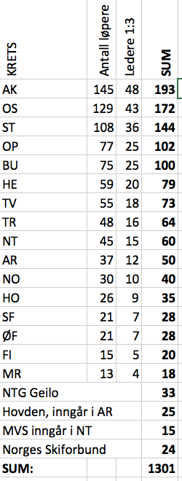
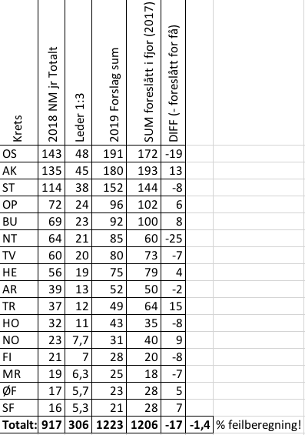
Kretsvise tall, junior-renn 2017-2018 og forslag 2019
Jeg tenker at vi bruker denne tabellen på beregningene foran neste sesong. Den er hentet fra lørdagens fristilkonkurranse på Steinkjer
Denne brukte vi i fjor:

Slide 6
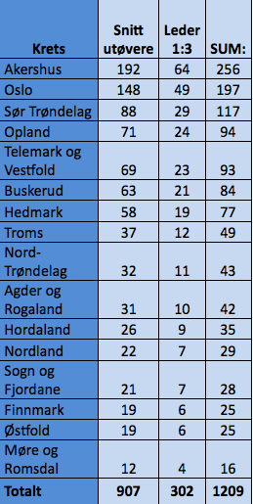
Kretsvise tall, HL 2018 og forslag 2019
Tilsvarende jr for HL:

